Slide 1
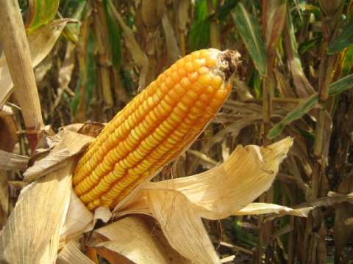
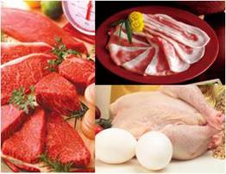
食品、飼料および加工品用に輸入された遺伝子組換え作物の
環境安全性評価シンポジウム
(Symposium on The Environmental Risk Assessment of Living
Modified Organisms Imported for Food, Feed and Processing)
平成25年5月24日（金）13: 00 – 18: 10
於 大手町ファーストスクエアカンファレンス Room B
主催：ILSI CERA（Center for Environmental Risk Assessment）
特定非営利活動法人 国際生命科学研究機構 （ILSI Japan）
後援：筑波大学遺伝子実験センター「形質転換植物デザイン研究拠点」
日本育種学会LMO委員会

